Slide 1


BÀI 2
DỤNG CỤ SO SÁNH SỐ TRONG PHẠM VI 10
Tiết 1

Slide 2


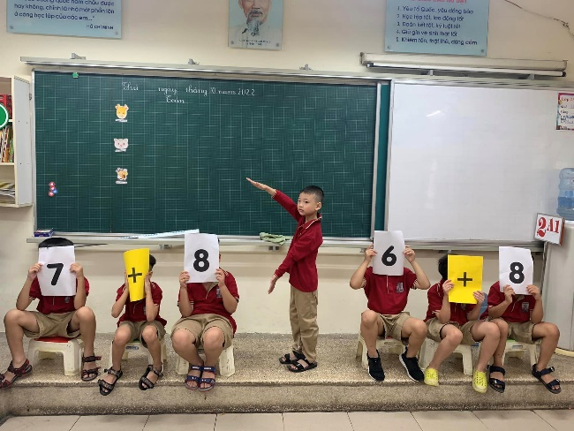
TRÒ CHƠI “TÔI TÀI GIỎI!“
Quy ước:
Cách chơi:
Sử dụng cơ thể làm dấu lớn hơn, nhỏ hơn và bằng nhau
Mỗi nhóm cử 3 bạn lên chơi, trong đó 2 bạn giơ số, 1 bạn đứng giữa làm dấu.
Các bạn bên dưới đếm từ 1 đến 6. Khi các bạn đếm đến 3, 2 bạn giơ số nhanh chóng giơ lên 1 con số.
Bạn đứng giữa quan sát số và làm dấu xong khi các bạn đếm đến 6.
Dấu
lớn hơn
Dấu
nhỏ hơn
Dấu
bằng
Ví dụ minh hoạ
Notes:
GV hướng dẫn cho HS thực hiện các động tác. GV nêu cách chơi cho HS nắm được. Cho mỗi nhóm chơi 1 lần.
GV nhận xét phần chơi của các nhóm. Chúc mừng các nhóm làm đúng.

Slide 3
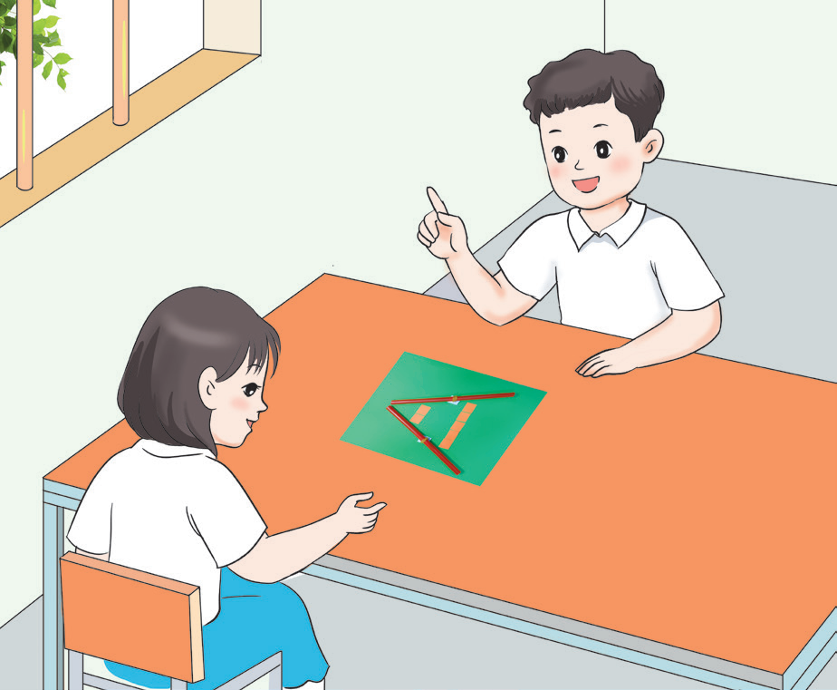
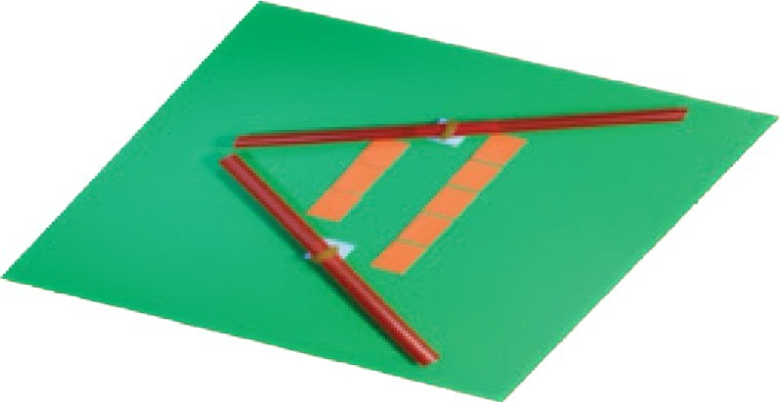
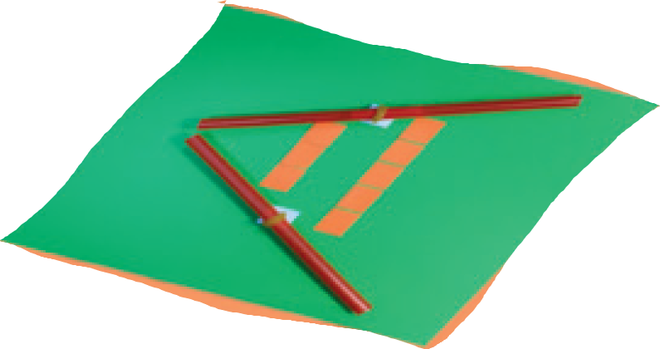
QUAN SÁT TRANH
Bạn hãy so sánh 3 và 5
3 nhỏ hơn 5
Notes:
GV cho HS quan sát và nêu ý kiến xem 2 bạn đang làm gì, sau đó mới chuyển đến nội dung 1 bạn hỏi. Sau khi có câu hỏi, mời 1 Hs trả lời, đề nghị bạn khác nhận xét câu trả lời của bạn, sau đó mới chiếu đến câu trả lời của bạn trong tranh

Slide 4
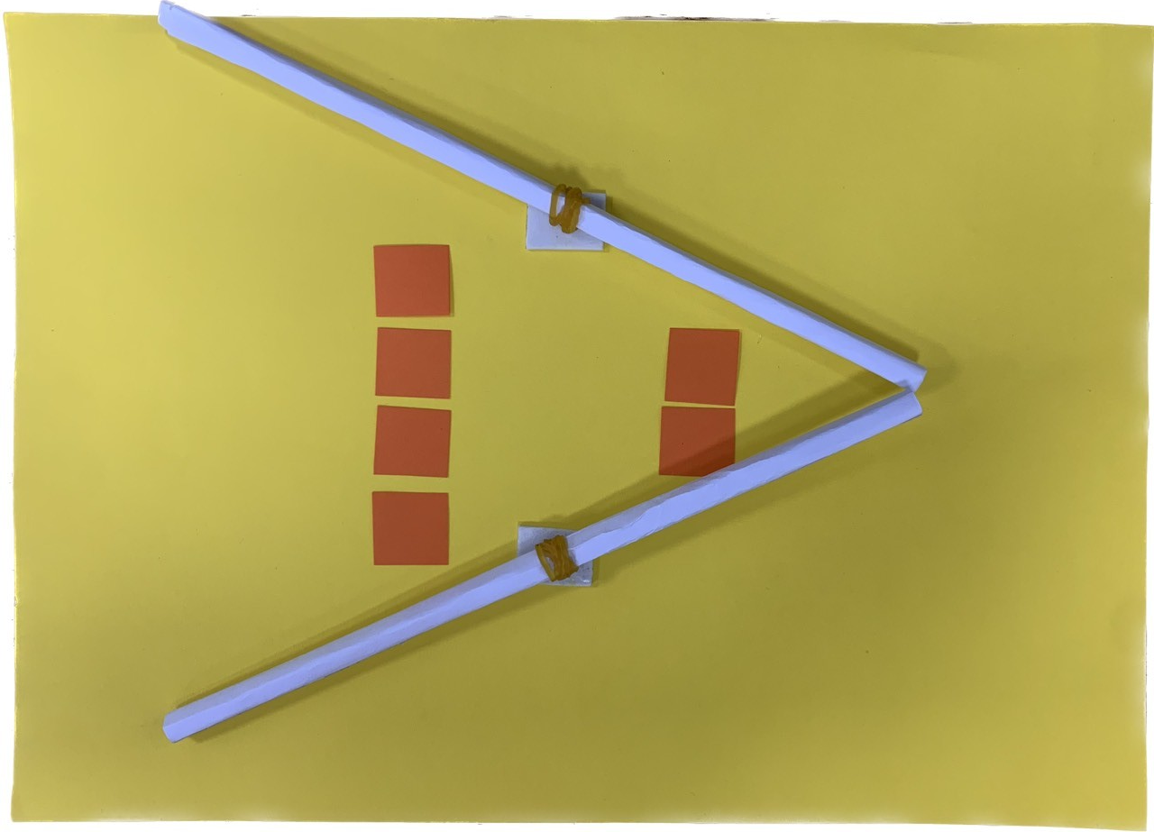
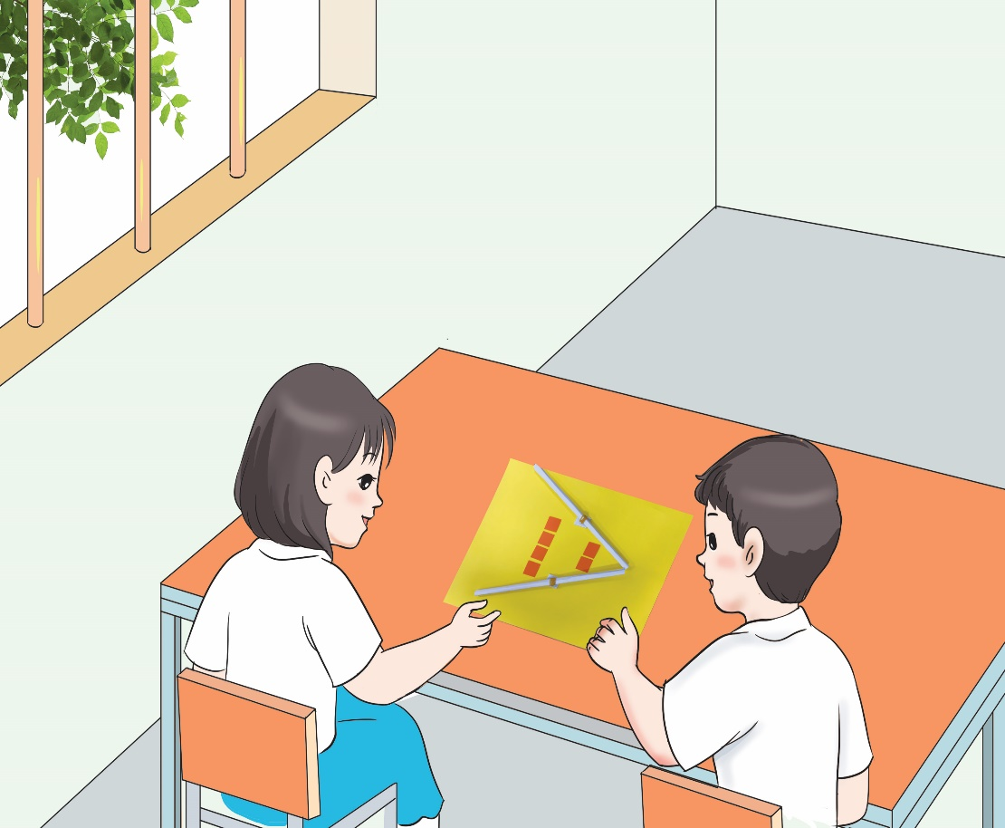
QUAN SÁT TRANH
Bạn hãy so sánh 4 và 2
4 lớn hơn 2
Notes:
GV cho HS quan sát và nêu ý kiến xem 2 bạn đang làm gì, sau đó mới chuyển đến nội dung 1 bạn hỏi. Sau khi có câu hỏi, mời 1 Hs trả lời, đề nghị bạn khác nhận xét câu trả lời của bạn, sau đó mới chiếu đến câu trả lời của bạn trong tranh

Slide 5

QUAN SÁT TRANH
Hình biểu diễn
Các bạn sử dụng bảng so sánh
Thanh làm dấu
Các bạn trong tranh đã sử dụng gì để chơi?
Dụng cụ gồm:
Bảng
Dụng cụ đó gồm những gì?
Notes:
GV đặt câu hỏi cho HS trả lời, sau đó giới thiệu dụng cụ học tập và các thành phần cấu tạo. GV mở rộng bằng cách giới thiệu các loại vật liệu có thể sử dụng để tạo ra dụng cụ. Ví dụ: Bảng có thể sử dụng bìa màu, bìa carton, tấm xốp… thanh làm dấu có thể dùng que tính, ống hút, que gỗ, cắt giấy bìa, thước kẻ… hình biểu diễn có thể làm hình vuông, tròn, tam giác hoặc bất cứ hình gì em thích. Có thể dùng hình có sẵn hoặc vẽ, tô màu, cắt lấy hình

Slide 6

QUAN SÁT TRANH
Đây được gọi là “Dụng cụ so sánh số” dùng để so sánh các số
Chúng ta cùng làm
“Dụng cụ so sánh số” nhé
Notes:
GV: Em có thể làm được dụng cụ như vậy không? Em có muốn có bộ dụng cụ để học, chơi cùng các bạn không? Cùng học bài hôm nay để làm nhé

Slide 7
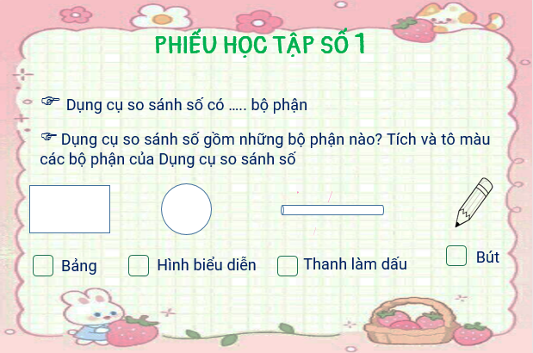
3
✓
✓
✓
Notes:
GV hướng dẫn HS hoàn thiện phiếu học tập số 1. Cho HS thảo luận nhóm, sau đó đại diện HS lên trình bày phiếu học tập của nhóm. Các nhóm khác đặt câu hỏi nếu có thắc mắc học muốn góp ý

Slide 8

SO SÁNH HAI SỐ TRONG PHẠM VI 10
Hãy đếm xem có bao nhiêu cây rau:
4
Hàng trên
Hàng dưới
5
Notes:
GV cho HS đếm số lượng cây rau ở mỗi hàng, trả lời 1 con số, bạn khác nhận xét bạn trả lời đúng hay chưa? Chúng ta cùng so sánh số lượng rau ở mỗi hàng nhé

Slide 9
SO SÁNH HAI SỐ TRONG PHẠM VI 10
Sử dụng các dấu >, <, = để so sánh số rau ở 2 hàng:
Hàng trên
Hàng dưới
<
>
4
5
5
4
Hàng trên
Hàng dưới
Hàng dưới
Hàng trên
Notes:
GV có thể nêu câu hỏi: con đã so sánh như thế nào? (nối 1 cây rau hàng trên với 1 cây rau hàng dưới thấy thừa ra 1 cây rau ở hàng dưới, 4 cây rau ít hơn 5 cây rau nên có 4 < 5; 5 > 4)

Slide 10

SO SÁNH HAI SỐ TRONG PHẠM VI 10
Hãy đếm xem có bao nhiêu bông hoa:
7
Hàng trên
Hàng dưới
6
Notes:
Thực hiện tương tự như rau

Slide 11
SO SÁNH HAI SỐ TRONG PHẠM VI 10
Sử dụng các dấu >, <, = để so sánh số hoa ở 2 hàng:
Hàng trên
Hàng dưới
>
<
7
6
6
7
Hàng trên
Hàng dưới
Hàng dưới
Hàng trên
Notes:
Thực hiện tương tự như rau

Slide 12
SO SÁNH HAI SỐ TRONG PHẠM VI 10
Tìm cặp thẻ thích hợp (theo mẫu):
<
=
>
=
1
5
4
4
4
2
3
3
Notes:
GV phân tích vì sao cặp hình vuông 4-4 nối với cặp so sánh số 4=4 (vì hình 4 hình vuông vàng tương ứng bằng 4 hình vuông xanh).
Sau khi cho HS nối hình xong, GV yêu cầu HS nói rõ vì sao chọn nối 2 cặp thẻ đó.

Slide 13
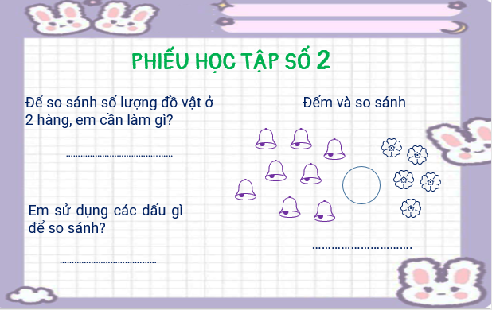
Nối 1 đồ vật ở hàng trên với 1 đồ vật ở hàng dưới, thấy thừa ra đồ vật ở hàng nào thì hàng đó có số lượng đồ vật nhiều hơn.
>
8 > 5
>, <, =
Notes:
GV hướng dẫn HS hoàn thiện phiếu học tập số 2. Cho HS thảo luận nhóm, sau đó đại diện HS lên trình bày phiếu học tập của nhóm. Các nhóm khác đặt câu hỏi nếu có thắc mắc học muốn góp ý

Slide 14
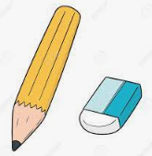


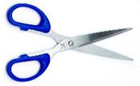
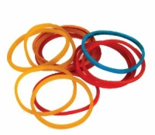
BÀI TẬP VỀ NHÀ
Chuẩn bị dụng cụ và vật liệu cho buổi học sau:
Giấy trắng hoặc giấy màu, bút chì, tẩy, thước kẻ, kéo, que tính hoặc ống hút, dây chun
Notes:
GV yêu cầu HS chuẩn bị dụng cụ và vật liệu cho buổi học sau

Slide 15



TẠM BIỆT CÁC EM
Notes:
Trong quá trình dạy học, GV thường xuyên khuyến khích HS bằng các câu khen khi HS trả lời đúng

